Slide 1


토이 팀 PJ
픽사 애니 -토이 스토리 사이트

Slide 2

로딩 구역
페이지 입장시 Js로 프로그래스 바 퍼센트 증가 + 이미지 추가함
숫자 100까지 증가 후 메인 페이지로 자동 이동
입장시 js로 프로그래스 바 퍼센트 증가 + 이미지 추가함

Slide 3
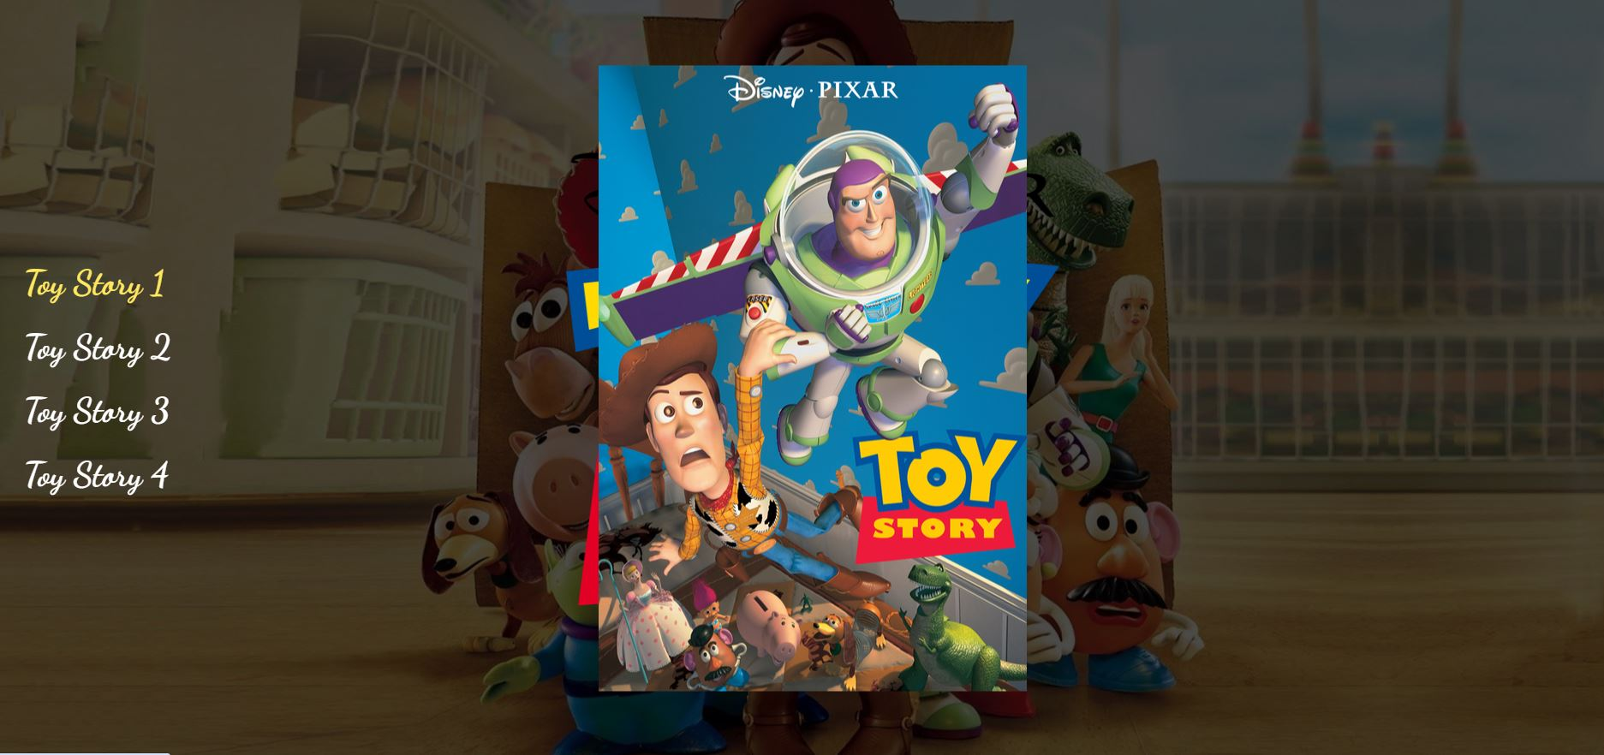

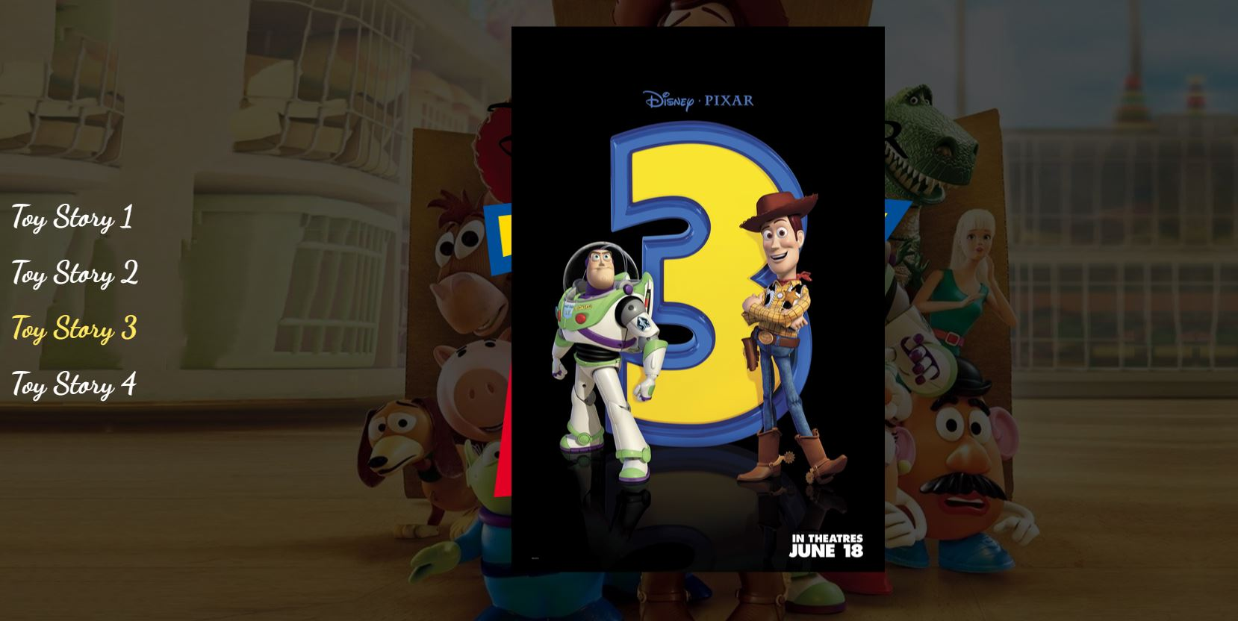
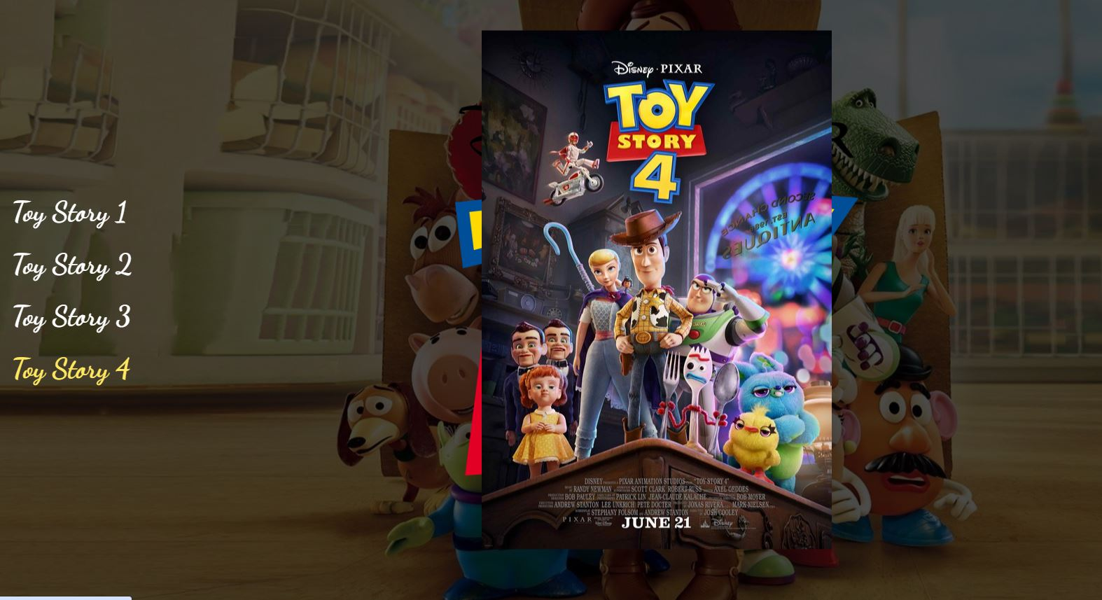
메인
원본 사이트 : https://www.pixar.com/feature-films-launch
ToyStory1,2,3,4의 각 글자에 오버시 해당 포스터 나타나고 클릭시 각 서브페이지로 이동

Slide 4


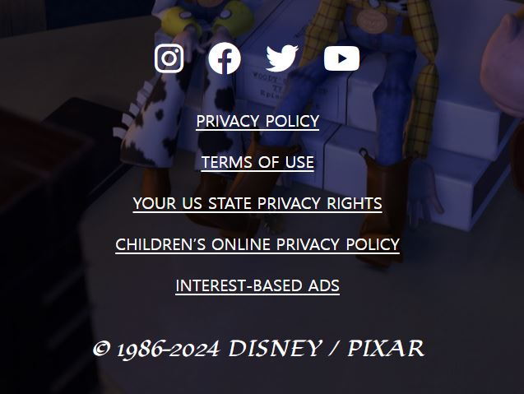
공통
상단 GNB - 로고에 마우스 오버시 Gnb메뉴 등장 , 로고 클릭시 메인페이지로 이동
하단 SNS 구역 - 각 sns 링크들 js 데이터 배열화하여 각 페이지에서 데이터 출력됨
서브페이지 이동 됨
메인페이지 이동

Slide 5
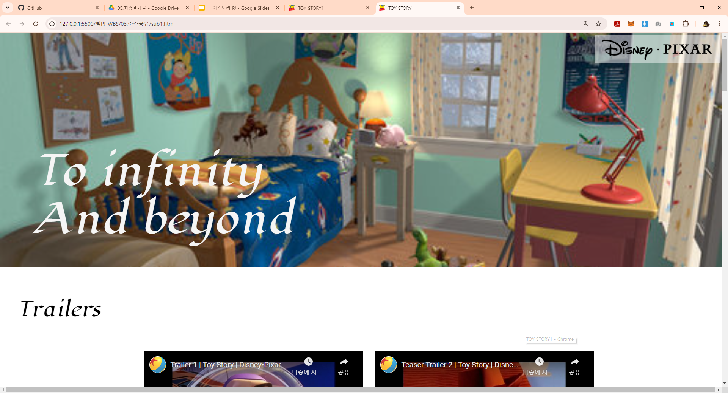
은경 - 서브 페이지 1
토이스토리 1편 서브페이지
메인이자 인트로 영역
메인 페이지쪽 영문구는 토이스토리의 주연 캐릭터인 버즈의 대사를 인용하였음

Slide 6
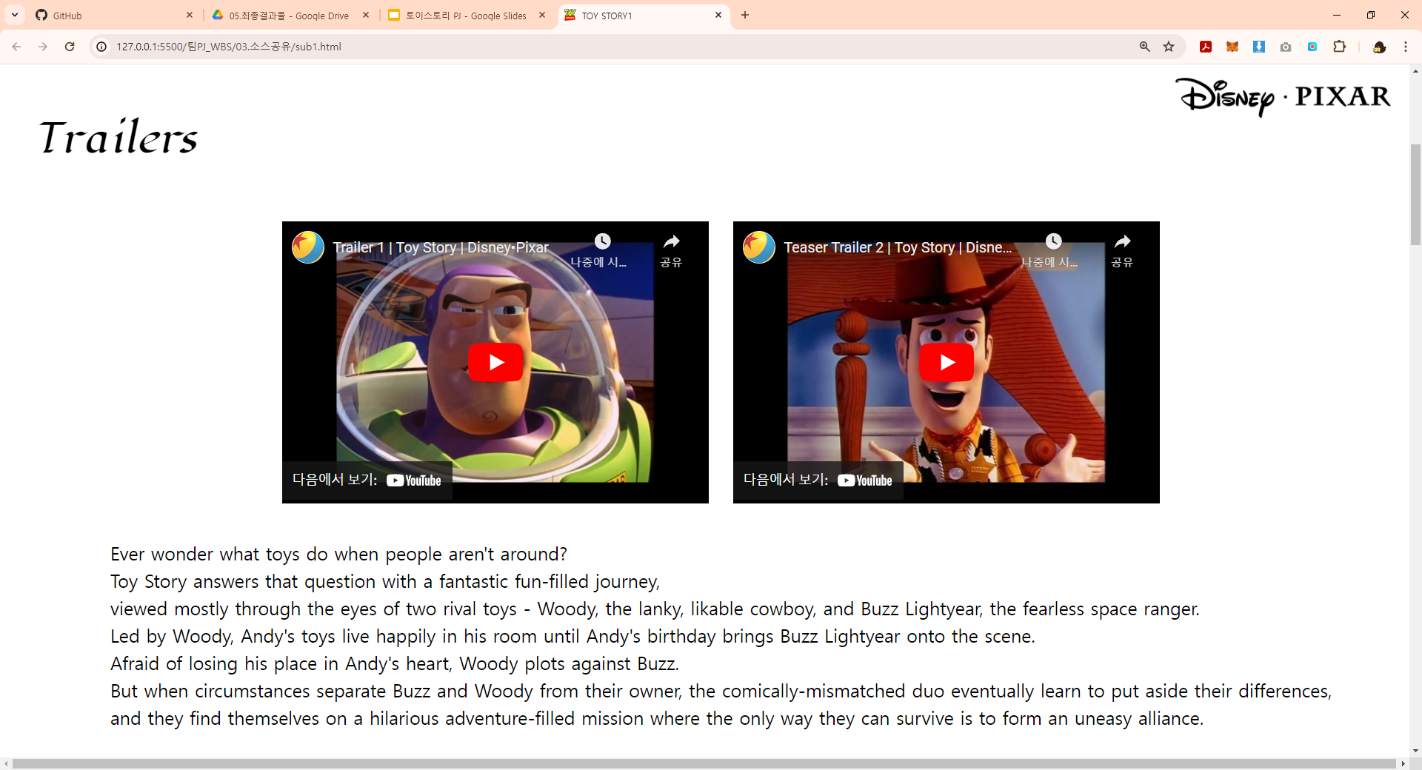
토이스토리 1편 서브페이지
인트로 영역 - 트레일러 파트
공식 홈페이지의 링크 추가 및 원본 사이트의 인트로 텍스트를 인용하여 구성하였음
for Each문으로 데이터 정리하여
화면에 표출되도록 하였음
아래 디자인파트영역의 제작 동영상도 트레일러 파트와 동일한 형식임

Slide 7
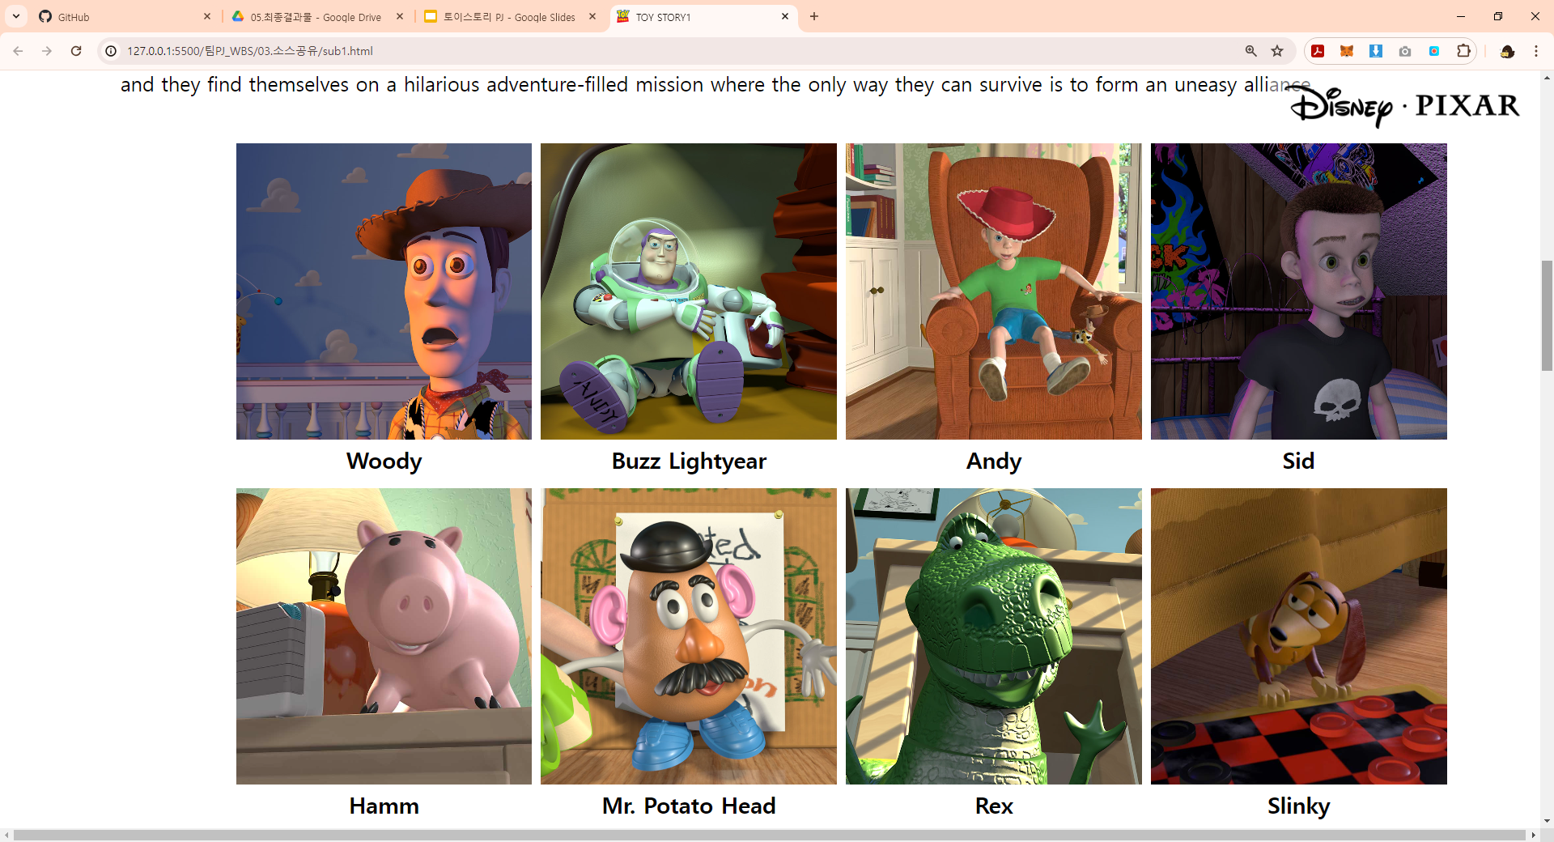
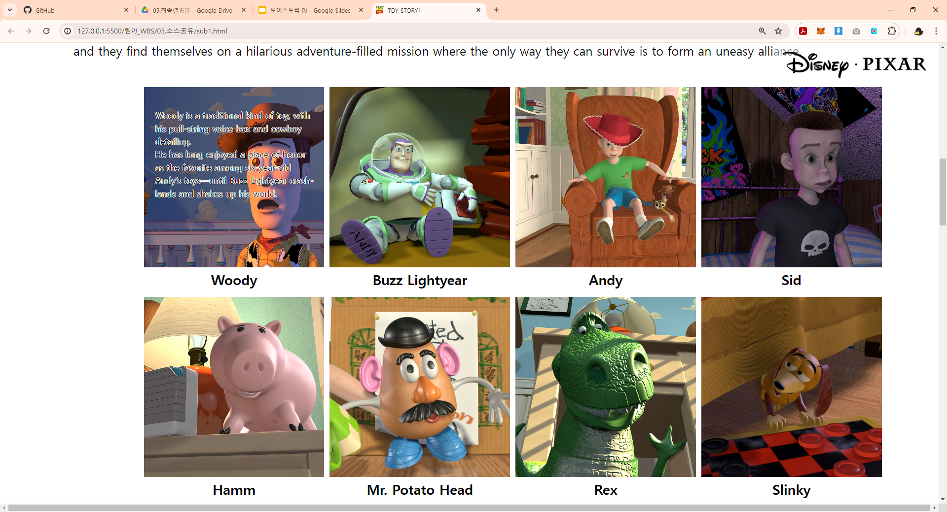
토이스토리 1편 서브페이지
메인 영역 - 캐릭터 소개 파트
캐릭터 이름 및 캐릭터 소개, 이미지를 데이터로 수집. JS 로 데이터 정리하여 for Each문으로 그리드 형식으로 표출되도록 구성하였음. 이미지 오버시 캐릭터 소개가 등장.

Slide 8
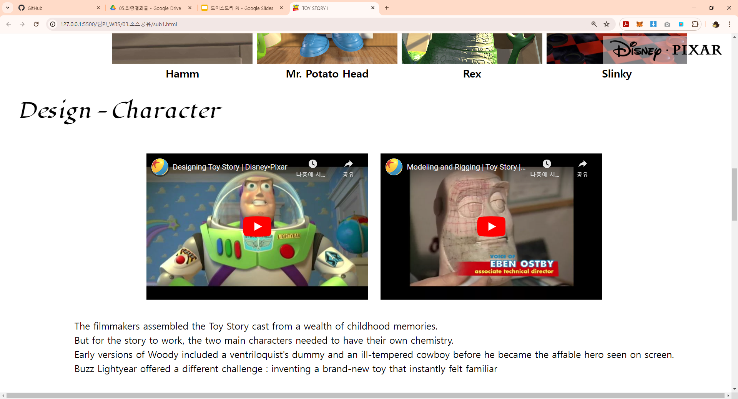
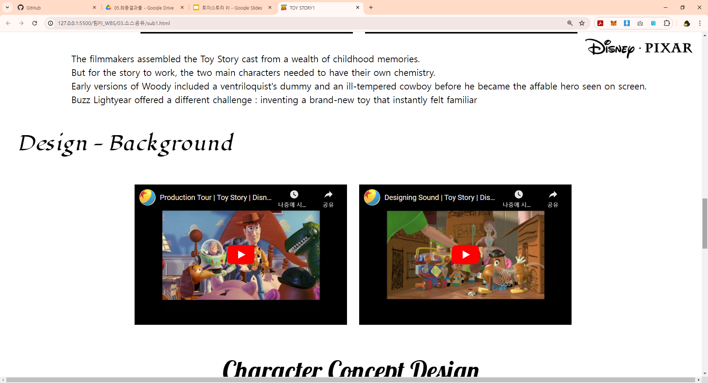
토이스토리 1편 서브페이지
메인 영역 - 디자인 파트 - 캐릭터 소개
디자인 파트는 캐릭터 / 배경 이미지 제작 과정 영상, 컨셉 이미지로 구분화
영상 파트는 틀이 동일하여 제목, 영상 링크, 내용 (설명없으면 빈값으로) 데이터 정리화하여 작업하였음
for Each문으로 데이터 정리하여 화면에 표출되도록 하였음
위의 인트로 파트 동영상 파트와 동일한 형식

Slide 9
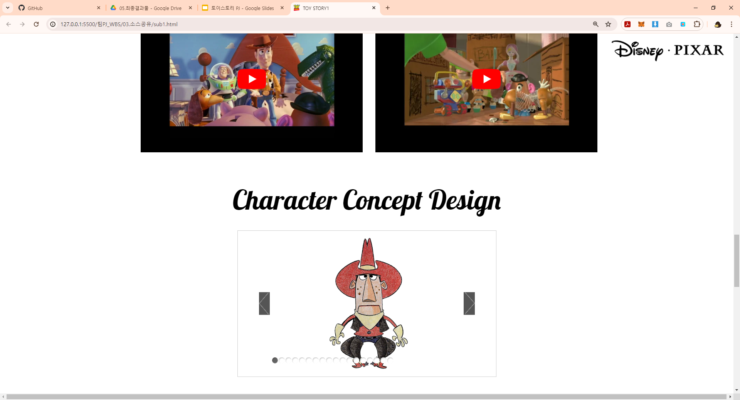
토이스토리 1편 서브페이지
메인 영역 - 디자인 파트 - 캐릭터 컨셉 소개
슬라이드 드래그 기능 함수를 활용하여 18장의 컨셉 이미지를 편하게 볼 수 있도록 작업하였음
for문으로 18장 이미지를 수집하고 for Each문으로 슬라이드 함수 JS 제작함

Slide 10
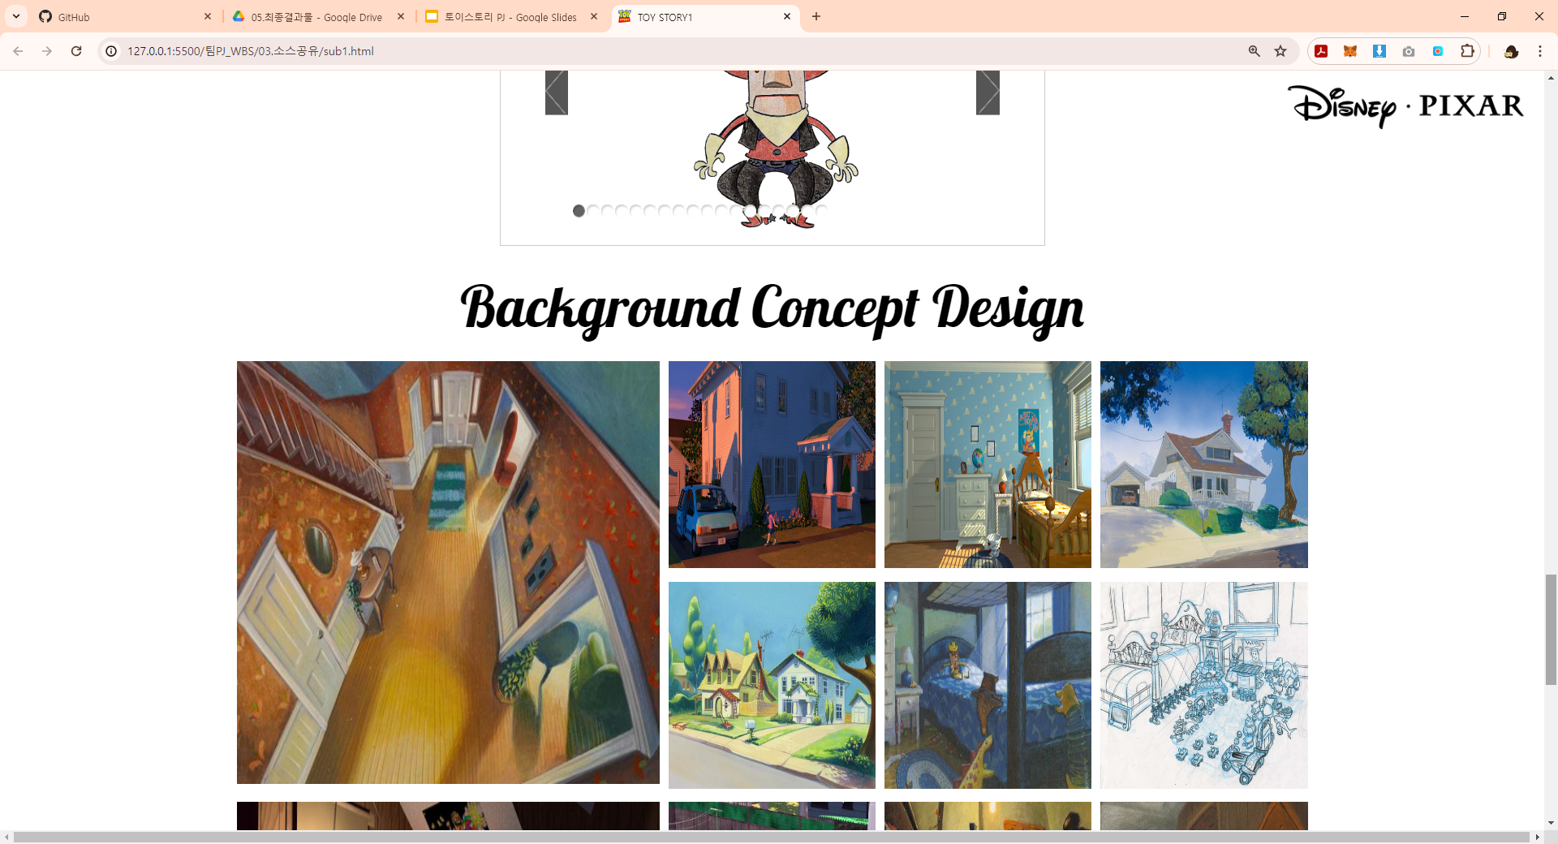
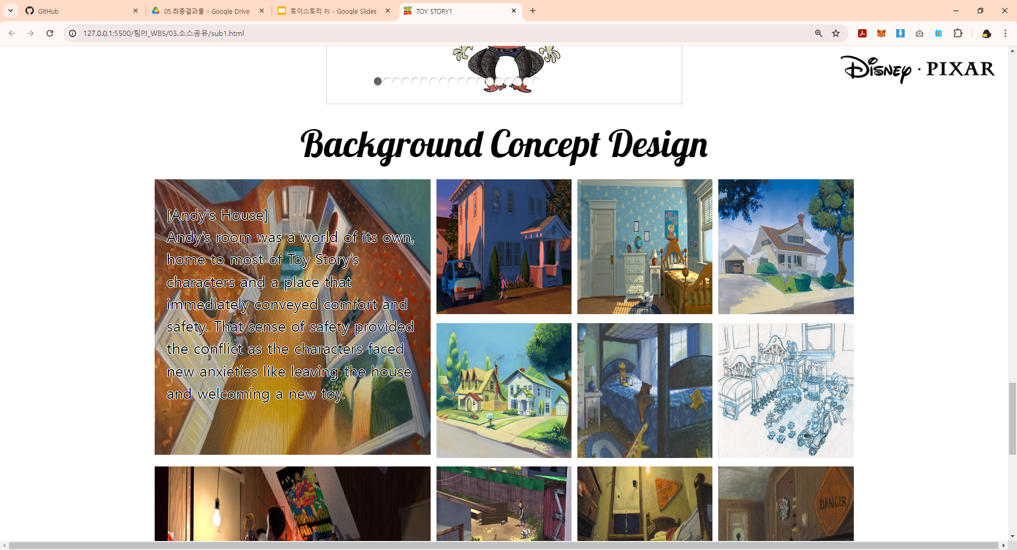
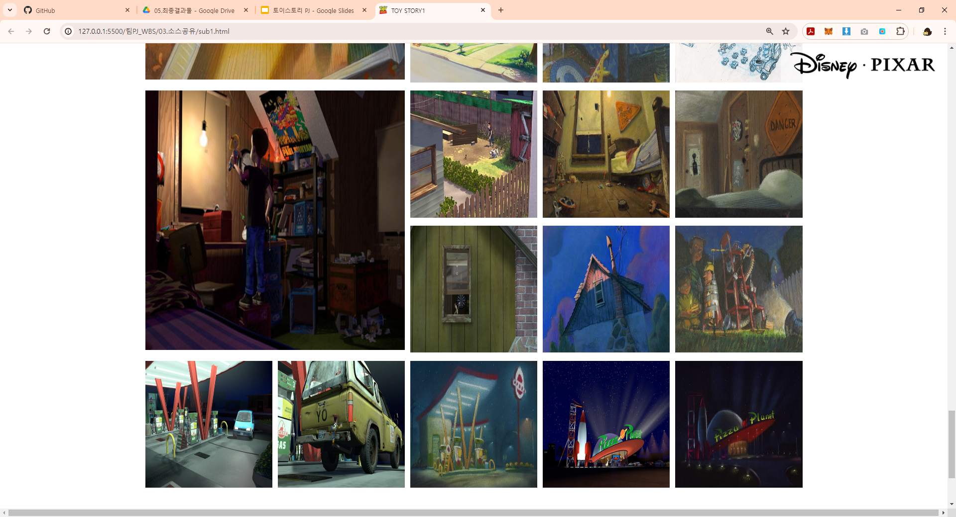
토이스토리 1편 서브페이지
메인 영역 - 디자인 파트 - 배경 컨셉 소개
1
배경 이미지 20장을 for 문으로 수집하고 그리드 형식으로 표출되도록 구성하였음.
캐릭터 소개 파트와 동일한 형식이지만 1, 8, 15, 18번째 이미지만 텍스트만 나오도록 해당 이미지 4개에 first, second, third, fourth 클래스를 별도로 지정함.
텍스트 표출은 for Each문으로 표출되도록 하였으며 이미지 오버시 텍스트 나오도록 CSS 로 작업하였음.
2
3
4

Slide 11

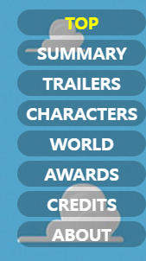


윤철 - 서브페이지2
1. 홈페이지의 우측에 메뉴바 구현
- 각 영역들을 offsetTop 값을 사용해 메뉴 버튼과 연결
- 메뉴버튼에 클래스 on을 사용하여 해당 영역의 위치 확인
- 클릭시 해당페이지 이동 가능
2. 스크롤 이벤트를 적용하여, 각 영역의 위치를 연결함. 작은 스크롤 동작에도 다음 영역으로 한 번에 갈 수 있게 구현함
3. 갤러리 컨셉의 구성으로 디자인성 및 손쉬운 사용성을 구현함
로고를 클릭하면 해당 페이지의 티저 이미지가 상단에서 내려오는 애니메이션 효과를 추가

Slide 12
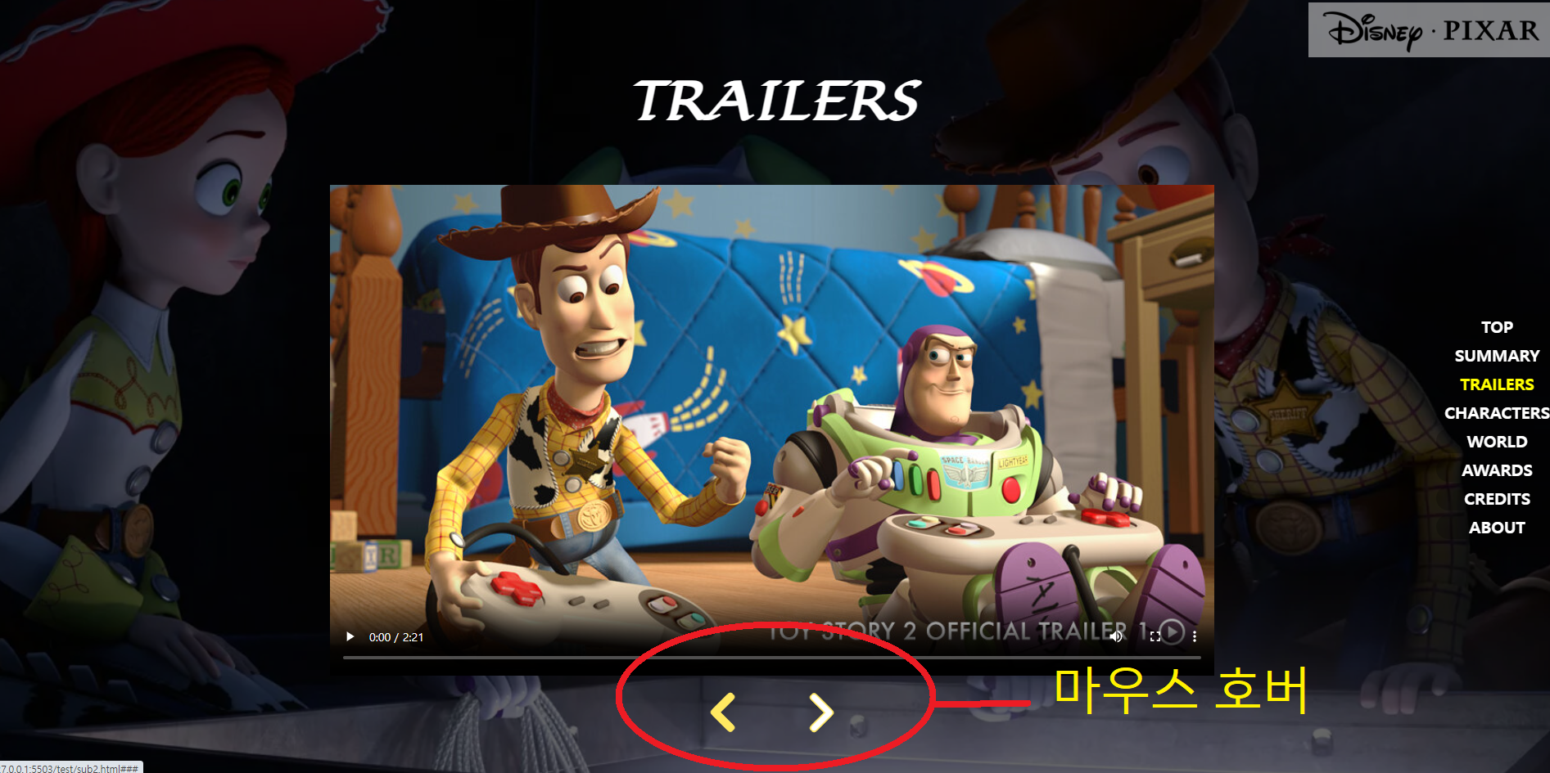
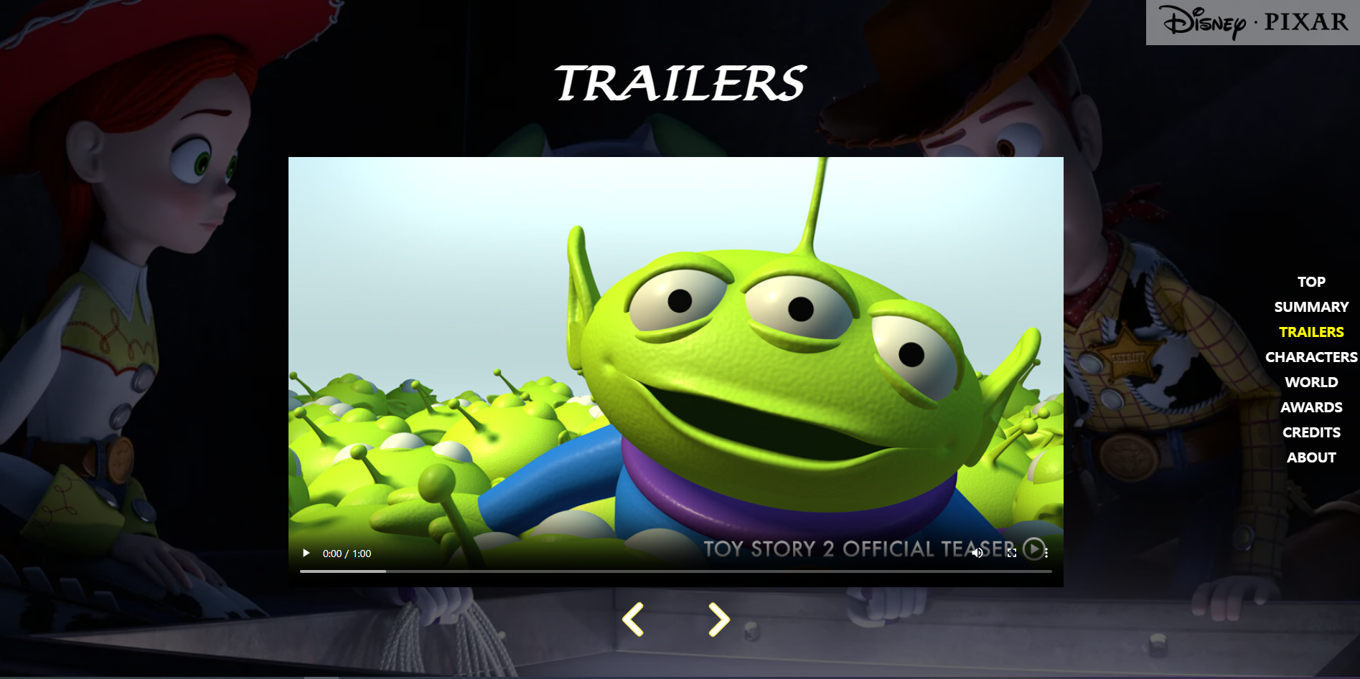
트레일러 영역을 슬라이드 형식으로 구현하기 위하여 appendChild와 insertBefore 및 left 값을 이용함
하단 버튼 마우스 호버시 클래스on 적용

Slide 13
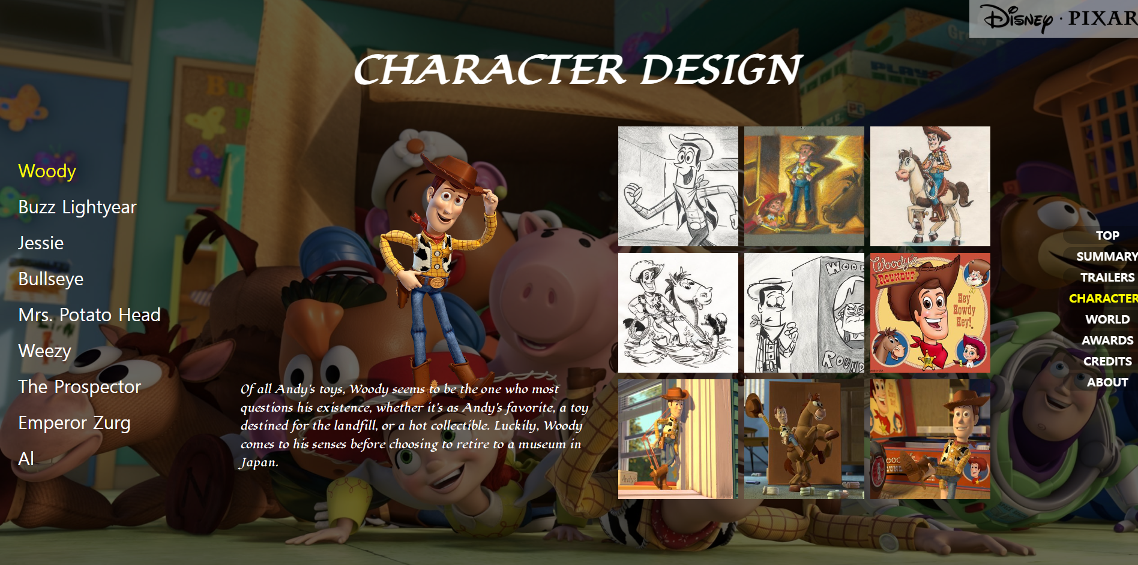
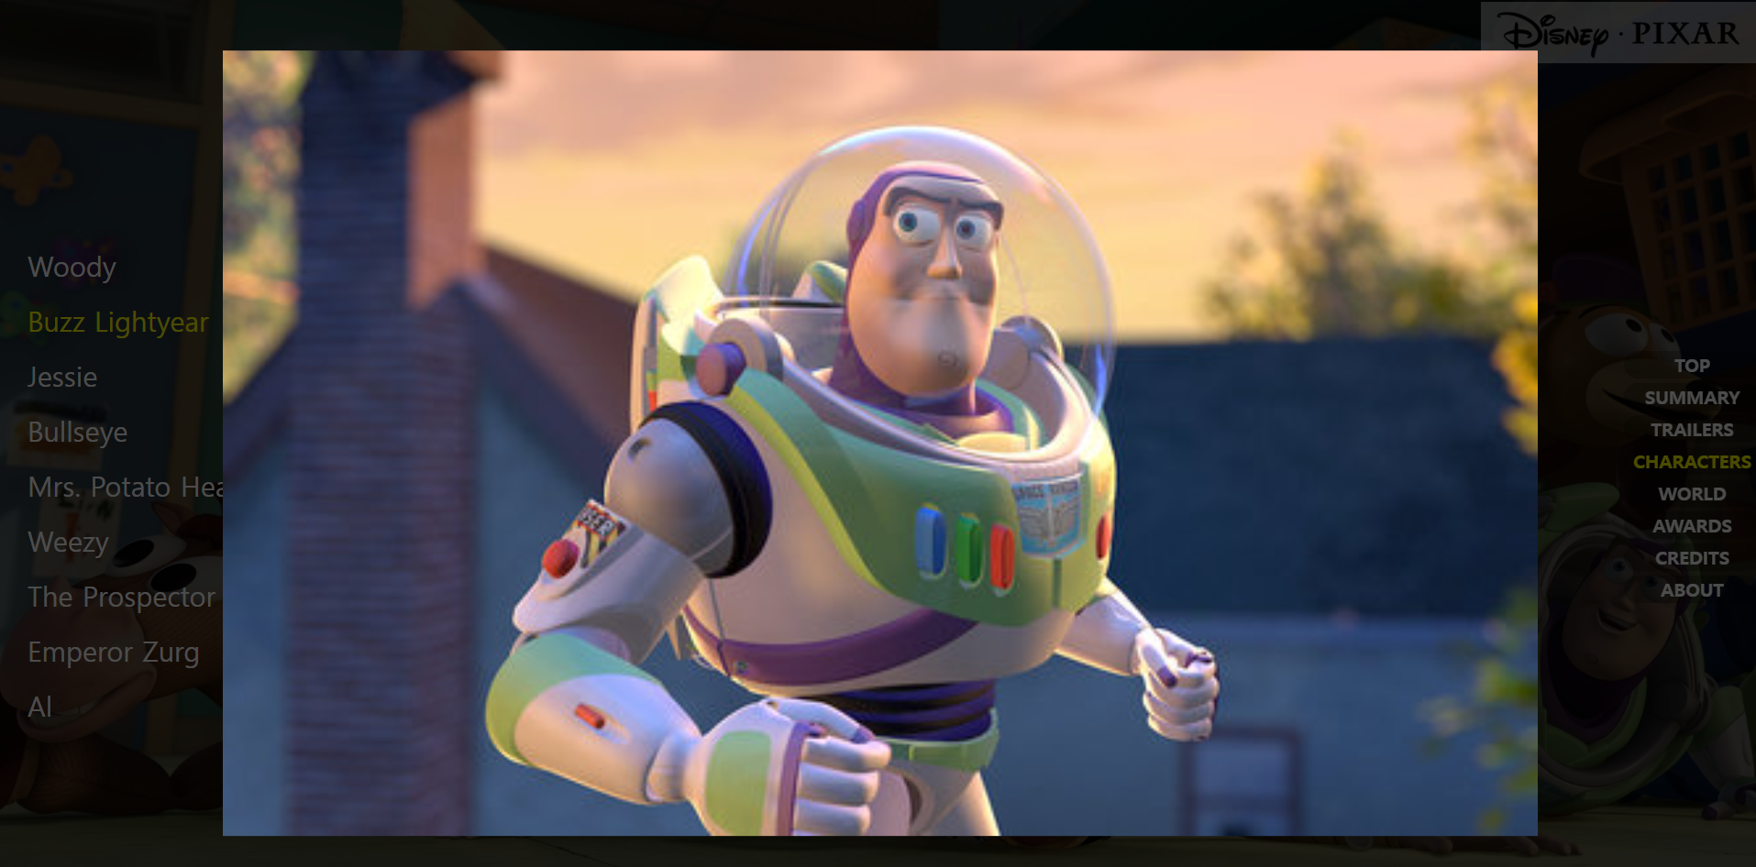
배열과 객체로 forEach 를 사용해 해당하는 정보를 좌측의 메뉴 리스트와 연결시킴
해당 메뉴를 누르면 정보가 display 되게 구현 -> 한 번에 하나의 정보를 볼 수 있어, 조금 더 정보에 집중 가능
각 메뉴에 해당하는 이미지들은 grid 레이아웃으로 깔끔하게 정돈하여 화면에 표시
각 이미지를 클릭하면 클릭이벤트를 이용한 모달 팝업창이 생성되고 뒷배경은 어두워짐으로 이미지 감상 가능

Slide 14
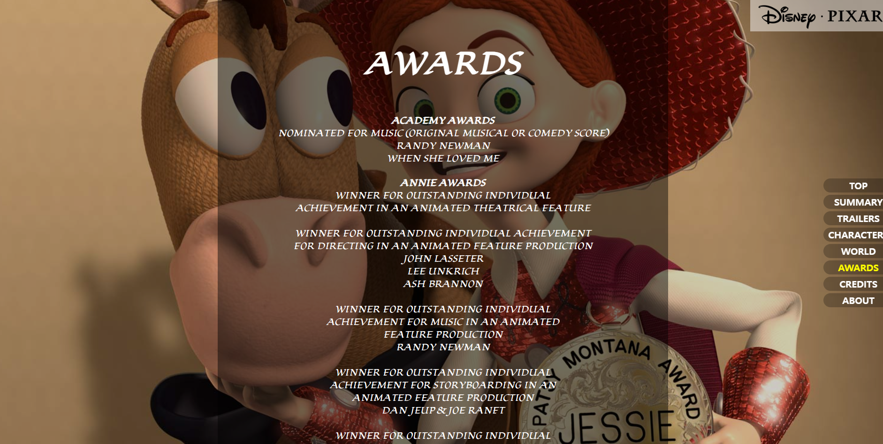
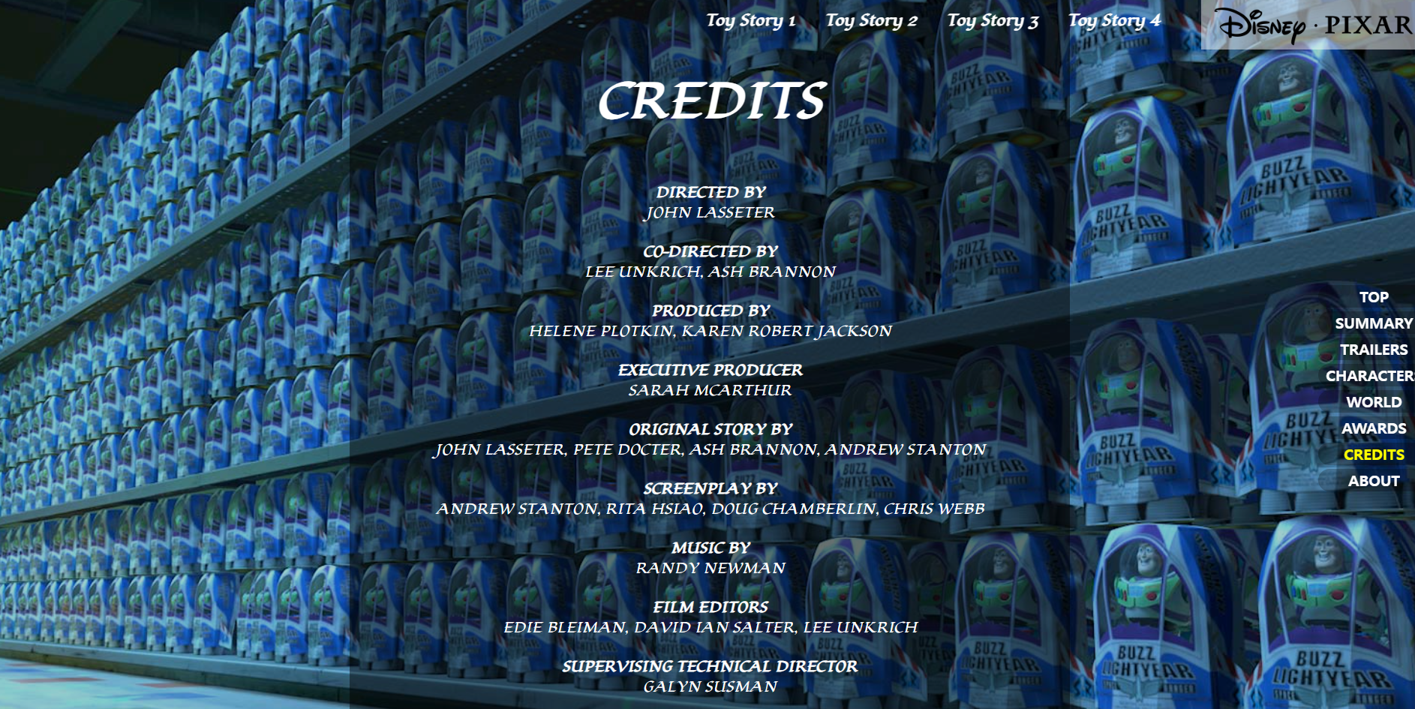
1. 흘러가는 정보를 overflow: auto 을 사용하여 엔딩크레딧 느낌으로 표현
2. element.scrollTop , element.scrollHeight ,element.clientHeight 으로 스크롤의 위치상태값에 따라 영역이동 제한
- 마우스가 설명박스 안에 위치할 때 내부스크롤 위치값이 5% 이상 95% 미만시 다른페이지 이동 불가
- 마우스가 설명박스 밖에 위치할 때 영역 이동 가능 및 메뉴바를 이용해 이동 가능
버그1 위 3번의 상태값이 중간에 걸린 상태로 다른 페이지 이동시 모든 기능 막힘
해결방안: 영역 이동시 설명박스의 스크롤 상태값을 초기화
버그2 극단적인 스크롤시 페이지가 중간에 걸림
- 해결방안: setTimeOut 과 부드러운스크롤 기능으로 해결

Slide 15
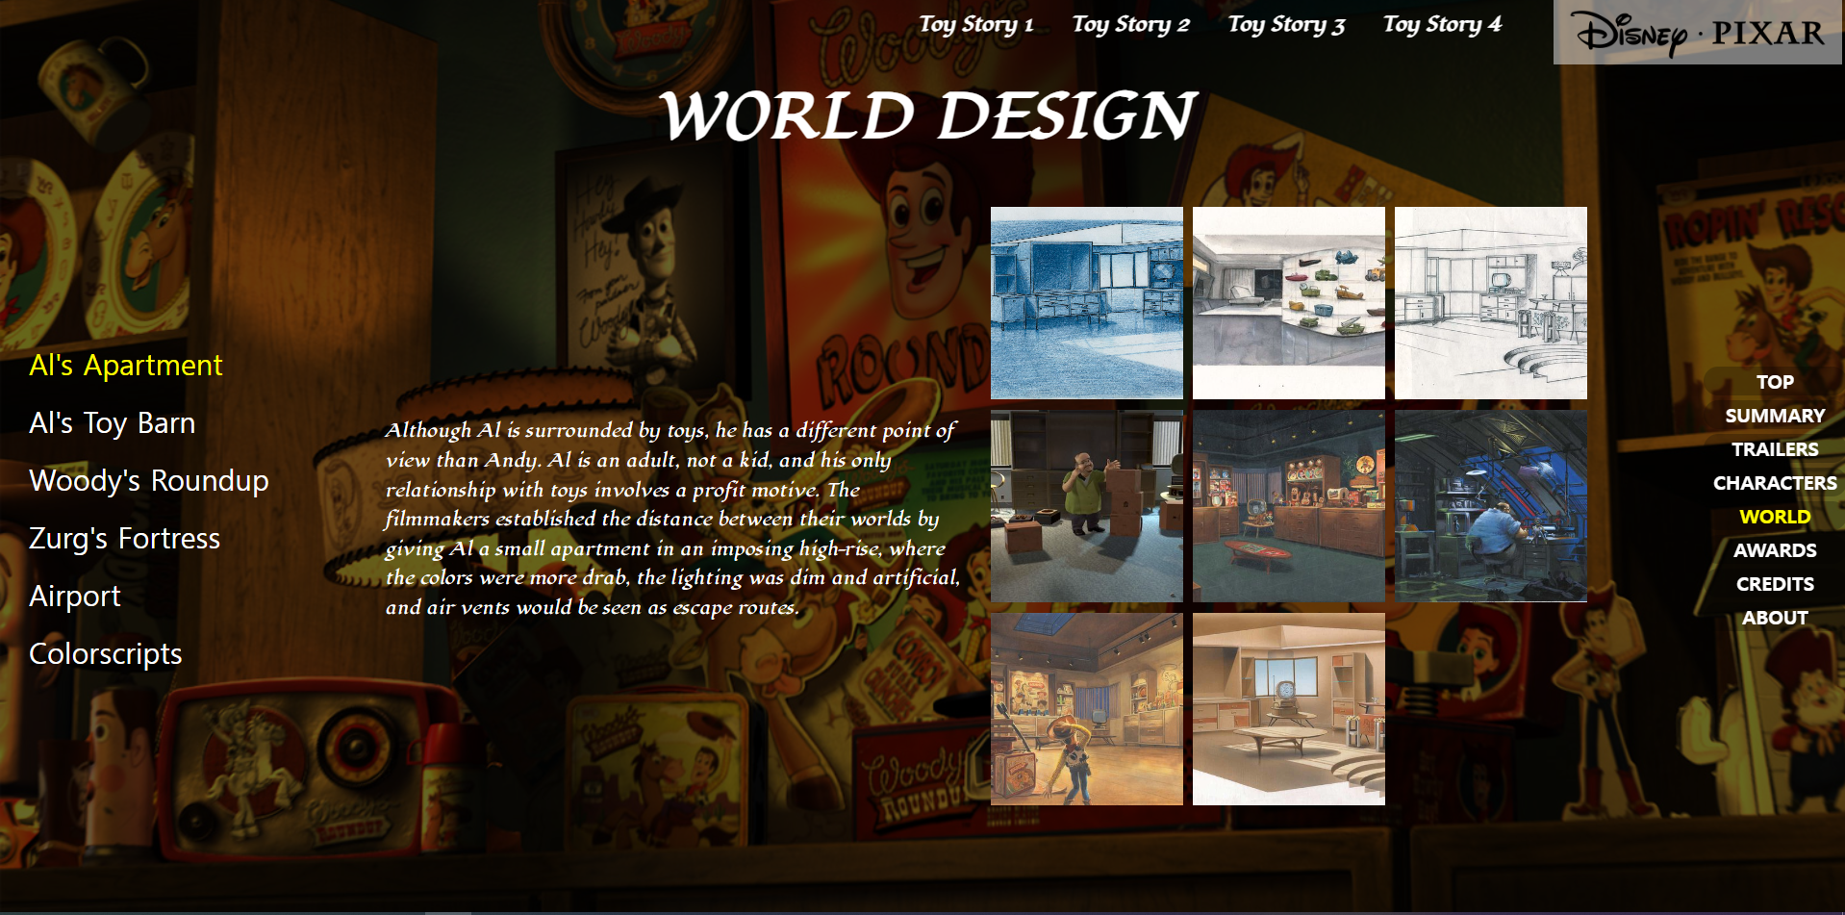
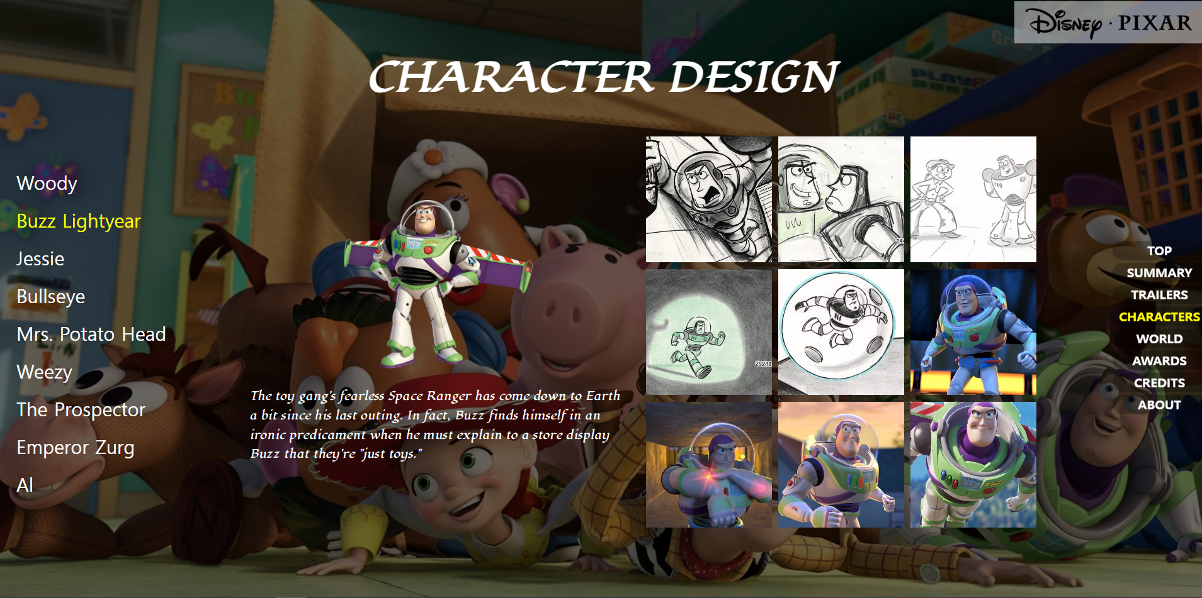
각 영역은 동일한 레이아웃을 공유하며, 데이터는 공통 함수를 사용하여 일관성 있게 관리 할 수 있음.
제작 편리성 , 관리 편의성 , 시각적 통일성

Slide 16

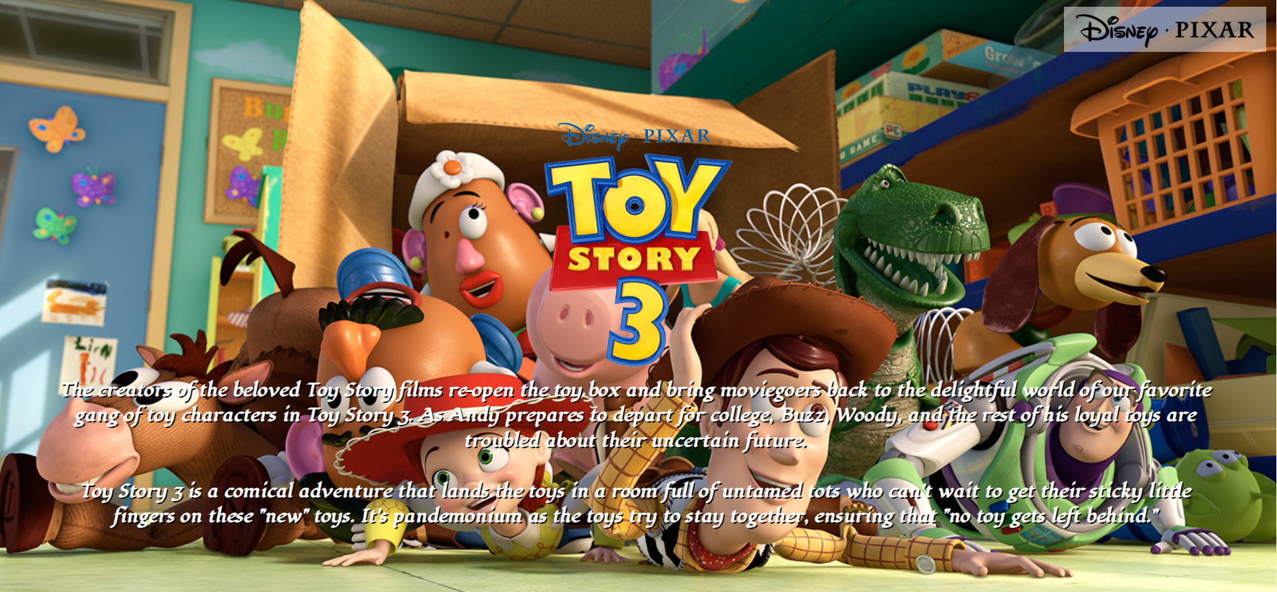

재윤 서브페이지 3 - 시놉시스
가운데 로고는 마우스 hover시 rotate 15deg
모바일 버전에서는 미디어 쿼리를 이용하여 시놉시스 부분 생략
hover 시 rotate

Slide 17
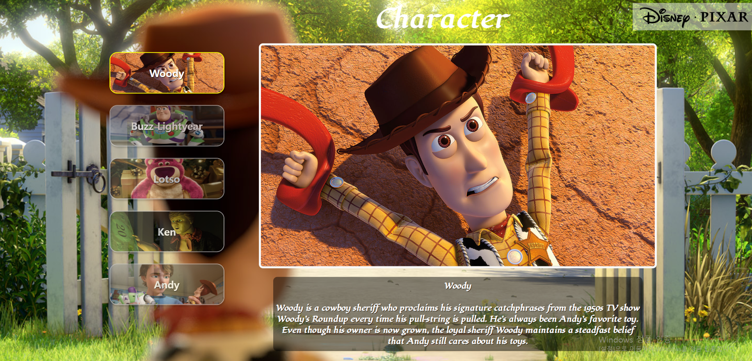
서브페이지 3 - 캐릭터 소개
for문을 이용해 데이터 수집
좌측 캐릭터 이미지 버튼(블릿) 클릭시 해당 캐릭터에 대한 이미지와 설명에 “on” 클래스가 추가 되어 출력되는 페이드 형식의 슬라이드 배너를 forEach문을 이용해 구현
해당 슬라이드는 자동으로 넘어가지 않고 좌측의 캐릭터 버튼(블릿)으로만 사용가능

Slide 18
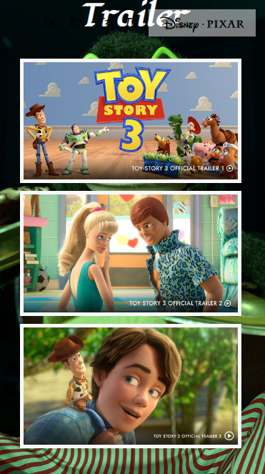
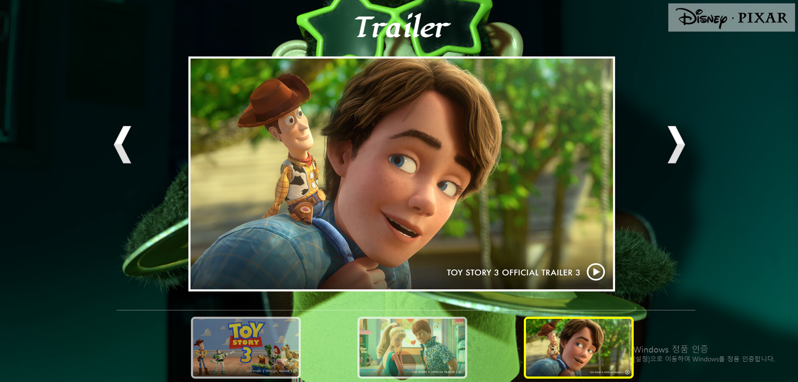
서브페이지 3 - 트레일러 영상
자동으로 클래스 “on”을 5초마다 추가, 제거가 되는 슬라이드 배너 forEach문을 이용하여 구현
방향버튼과 하단의 이미지 클릭을 통해 수동으로 슬라이드를 넘길 수 있다.
인터벌 지우기 함수를 이용하여 버튼 클릭 후 3초간 아무 작동도 안하면 다시 인터벌 호출하여 5초마다 슬라이드 변경
모바일 버전에서는 슬라이드 기능 비활성화 후 fle
flex-direction: column;

Slide 19
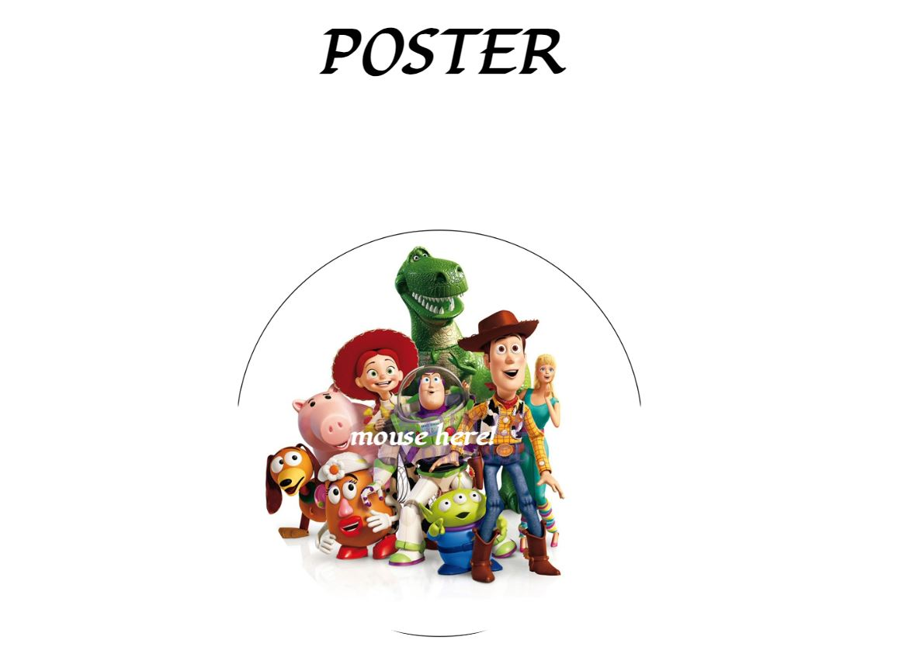
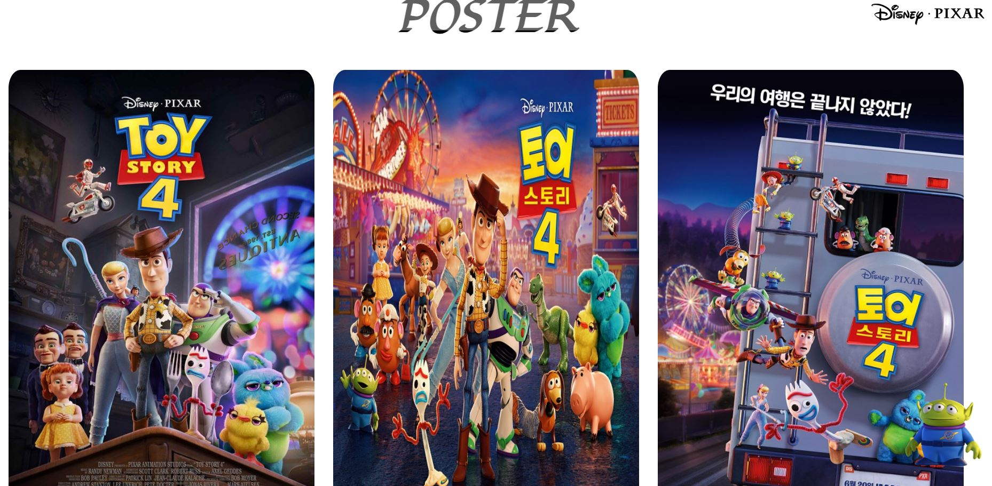
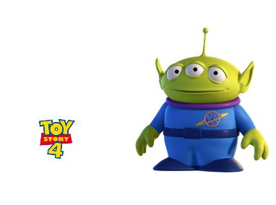
도연 - 서브페이지4
페이지 내 마우스 포인터 로고 이미지 적용하여 따라다니기 -> js onmouse 이벤트 이용
상단영역 유튜브 동영상 삽입
로고 밑 이미지들 자동으로 흘러가기 (마우스 오버시 일시 정지 후 마우스 리브시 다시 이미지 이동) -> js 재귀함수 이용
포스터 영역 원형 이미지에 마우스 오버시 원형 이미지 사라지고 포스터3개 이미지 나타나기 -> 클래스 on 이용
캐릭터 소개 영역 데이터 배열화하여 출력 + 각 이미지에 오버시 애니메이션 적용
화면 오른쪽 하단영역 top버튼 구성 -> 애니메이션 구현
마우스 포인터 이미지
TOP버튼 애니메이션 구현

